Slide 1

ВЕБ-ПРОГРАМУВАННЯ
1

Slide 2
Лабораторне заняття
2
Тема 1.
Заняття 13.
Побудова WEB-сторінок з використанням збірника проектів Gulp та препроцесора SCSS.
Постановка завдань, щодо створення WEB-сторінок з використанням збірника проектів Gulp та препроцесора SCSS.
Виконання завдань , щодо створення WEB-сторінок з використанням збірника проектів Gulp та препроцесора SCSS

Slide 3
Завдання 1
3
В робочому проектів створити файл gulpfile.js.
Використовуючи пакетний менеджер npm завантажити в проект наступні модулі:
gulp-concat,
gulp-cssnano,
gulp-sass,
gulp-imagemin,
gulp-uglify,
gulp-rename,
del

Slide 4
Завдання 1 (продовження)
4
Створити таски (tasks) для роботи збірника проектів, який повинен виконувати наступні задачі:
робота з препроцесором SCSS;
конкатенація файлів;
перейменування та видалення відповідних файлів,
оптимізація CSS;
оптимізація JS;
автоматичний перегляд файлів;
оптимізація зображень.

Slide 5
Завдання 2
5
Використовуючи збірник проектів Gulp та препроцесор SCSS розробити WEB-сторінку наведену на шаблоні:
кольорова гама та позиціонування елементів сторінки повинно відповідати визначеному зразку.
горизонтальне меню повинно бути реалізовано з допомогою ненумерованих списків.
Посиланнями повинні бути:
назви мультфільму;
текст в блоках під горизонтальним меню;
об’єкти горизонтального меню;
Технологію CSS для позиціонування елементів використовувати за бажанням.

Slide 6
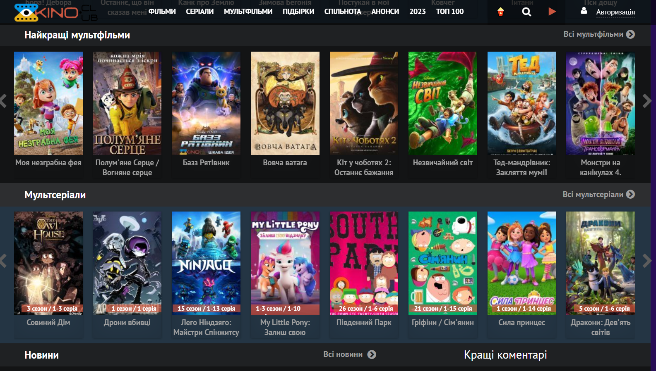
Завдання 2 (продовження)
6

Slide 7
Дякую за увагу!
7

